Slide 1
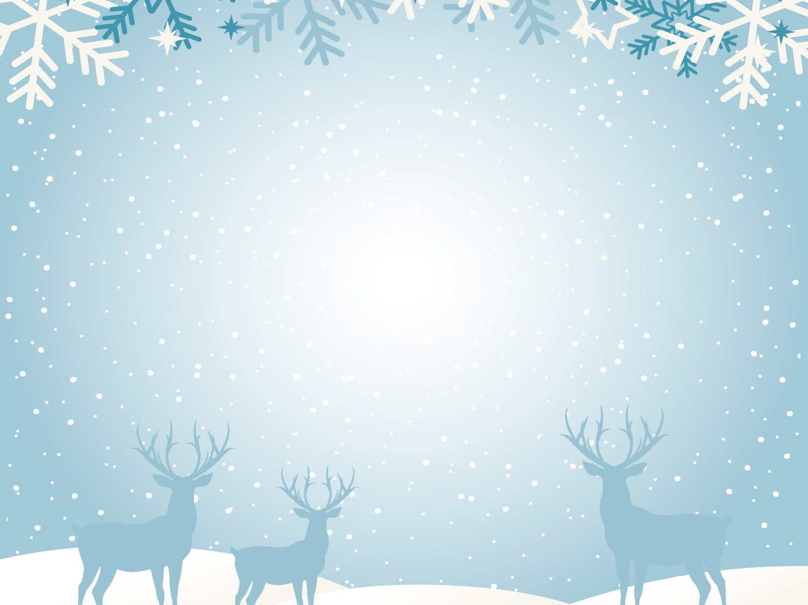
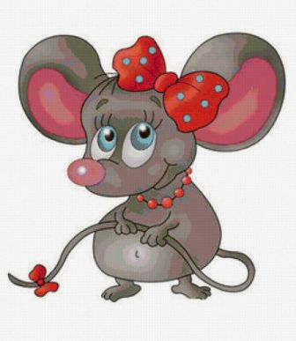
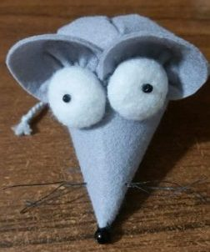
Мастер-класс: Мышка. Символ 2020 года
Автор: Антонова Надежда Назарьевна,
учитель технологии высшей квалификационной категории МБОУ «СОШ №1» ЭМР
Саратовской области

Slide 2
Каждый готовится к заветной новогодней ночи по-своему — для кого-то важно украсить квартиру, развесив по ней замысловатые снежинки и вытыканки; кто-то обожает рисовать, и потому раскрашивает окна; кто-то рассылает близким открытки, выполненные своими руками.
А кто-то — делает подарки для родных и друзей, ведь уникальная вещь, созданная в одном экземпляре, ценнее любой покупной безделицы!
А вы умеете шить?
Предлагаю в канун нового года выполнить
мышку - символ 2020 года

Slide 3
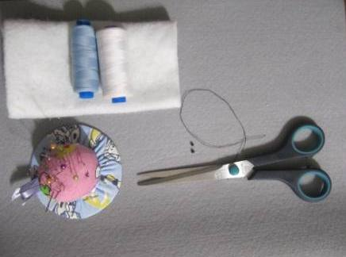
Для работы нам потребуются:
Фетр двух цветов;
синтепон для набивки;
бисер;
нитки для соединения деталей;
шнурок;
черная леска или вощеная нить – пропитанная воском;
ножницы, игла

Slide 4
Во время работы необходимо соблюдать правила безопасного труда
Во время ручных работ нужно следить за правильной посадкой. Неправильное положение корпуса (туловища) вызывает усталость, снижает работоспособность, а также приводит к сутулости, искривлению позвоночника, ухудшает зрение.
- Быть внимательной;
- надевать наперсток на средний палец правой руки, чтобы не уколоть его;
- вкалывать иглы и булавки только в игольницу;
- не шить погнутой иголкой;
- не вкалывать иглы в одежду;
- класть ножницы справа от себя с сомкнутыми лезвиями;
- передавать ножницы только с сомкнутыми лезвиями и кольцами вперед

Slide 5
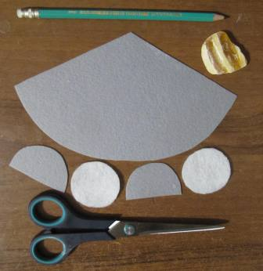
Из фетра выкроить детали мышки:
Туловище – 1 деталь;
Ушки – 2 детали;
Глаза - 2 детали

Slide 6
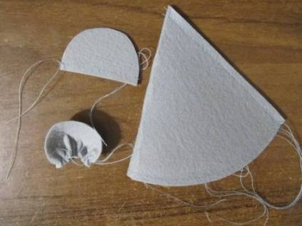
По низу деталей ушек проложить мелкие стежки швом вперед иголку. Соединить деталь туловища швом назад иголку. По низу туловища проложить мелкие стежки швом вперед иголку.
Если владеете машинными работами, можно это выполнить на швейной машине

Slide 7
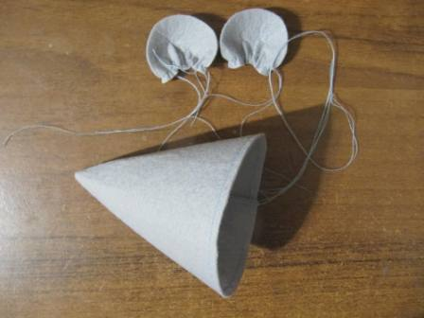
Вывернуть деталь туловища
на лицевую сторону.
Стянуть нить по низу ушек

Slide 8
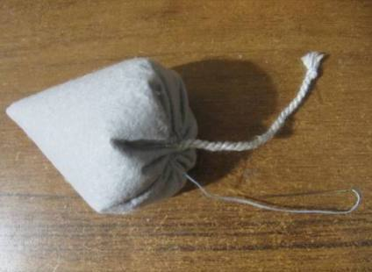
Стянуть нить по низу туловища, наполнить синтепоном, вложить шнурок – хвостик, стянуть отверстие и закрепить нить

Slide 9
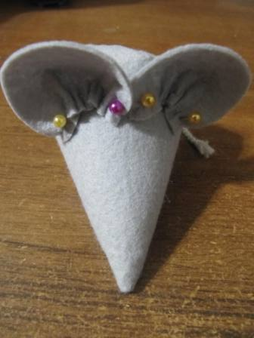
Наметить месторасположение ушек

Slide 10
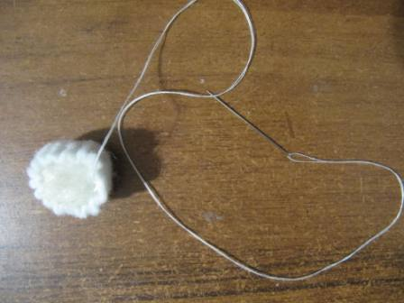
Детали глазок собрать
по контуру мелкими стежками
швом вперед иголку

Slide 11
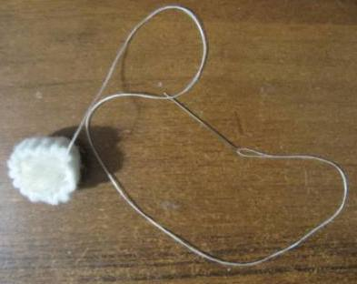
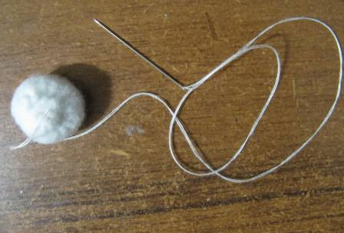
Наполнить синтепоном.
Затянуть и закрепить нить

Slide 12
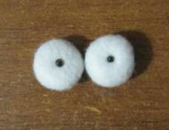
Пришить бисер – зрачок глаза

Slide 13
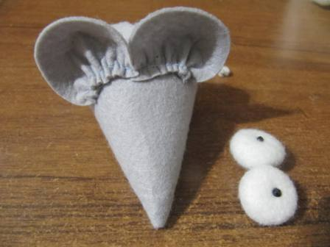
Пришить ушки к туловищу

Slide 14
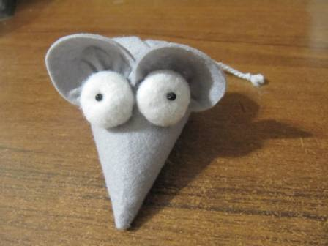
Пришить глазки к туловищу потайным швом

Slide 15
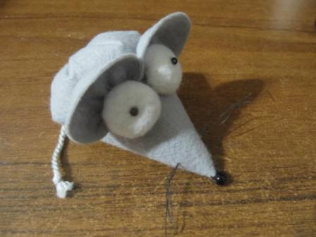
Пришить бусинку-носик, закрепить усы.
И наша мышка готова!
Мышку можно оформить как магнитик или елочную игрушку. Символ года 2020 станет оригинальнее, если добавить различные украшения

Slide 16
Желаю вам творческих успехов!
Критерии оценки работ:
- качество готовой работы
-творческий подход в работе

Slide 17
При работе необходимо выполнять физминутку
Упражнение № 1. Исходное положение - основная стойка. На счет «раз» - руки подняли вверх, поработали пальчиками. На счет «два» - перевели в стороны, поработали пальчиками, на счет «три» - руки вперед, на счет «четыре» - стряхнули вниз руки;
Упражнение № 2. Исходное положение - основная стойка. Поднялись на цыпочки, опустились в исходное положение – повторить 2 раза;
Упражнение № 3. Не поворачивая головы, посмотреть вверх, вниз, вправо, влево,– повторить 2 раза

Slide 18
Используемые источники:
http://powerpointbase.com/1175-shablon-powerpoint-762.html - шаблон для презентации;
http://semeynaya-kuchka.ru/myshka-svoimi-rukami-85-idej-ot-bumagi-do-dereva/ - идея;
https://i.pinimg.com/736x/9d/26/36/9d26366dd801331faf98bc1079dc7dc6--clipart-album.jpg - мышка

